Slide 1
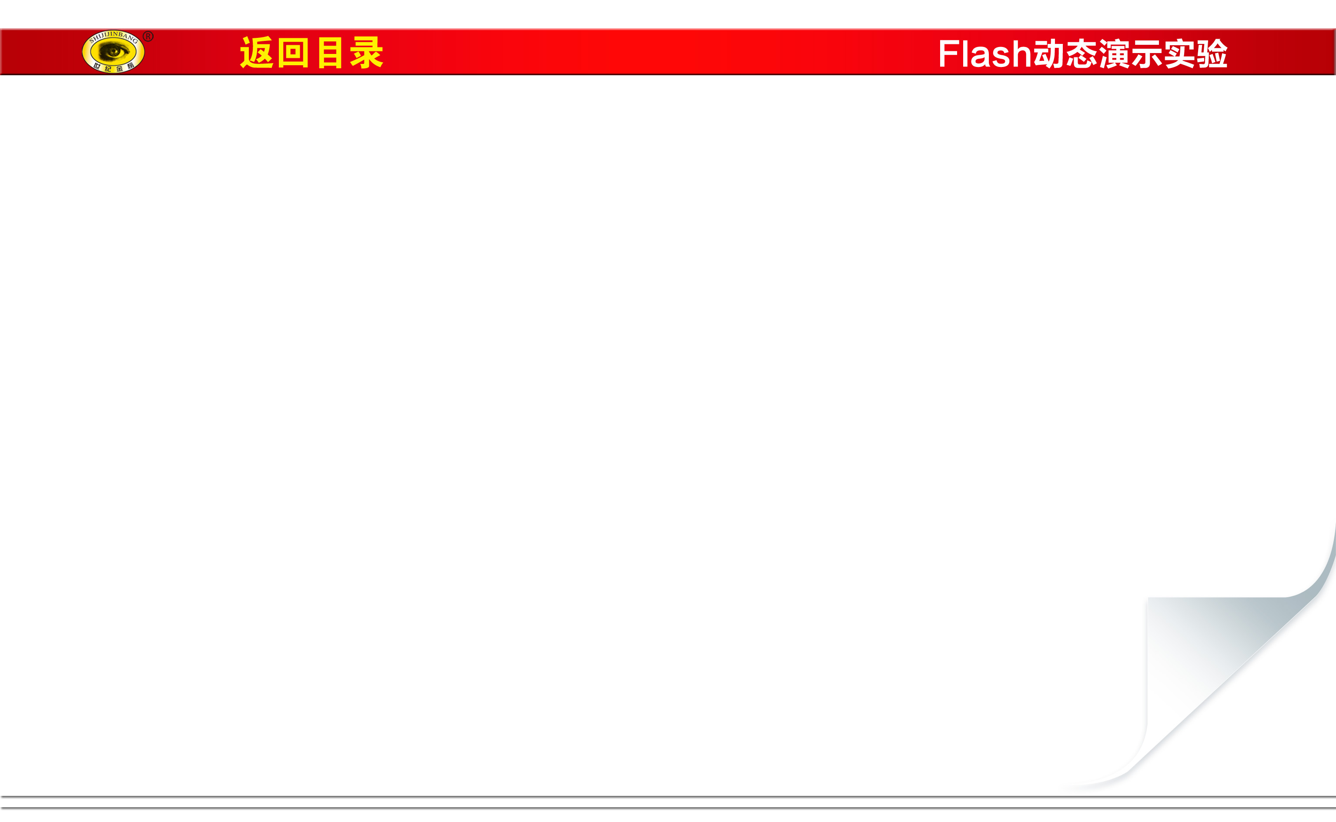


Slide 2

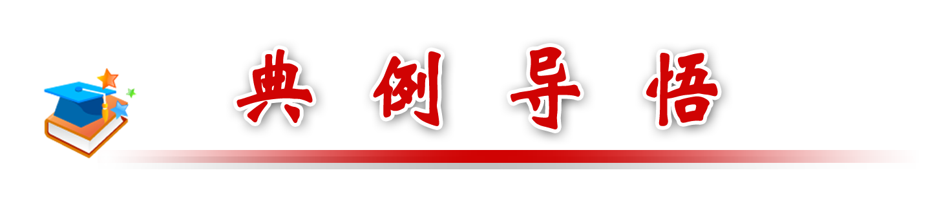

化学兴趣小组对某品牌牙膏中的摩擦剂成分及其含量进行以下探究：
查得资料：该牙膏摩擦剂由碳酸钙、氢氧化铝组成；牙膏中其他成分遇到盐酸时无气体产生。
牙膏样品中碳酸钙的定量测定

Slide 3
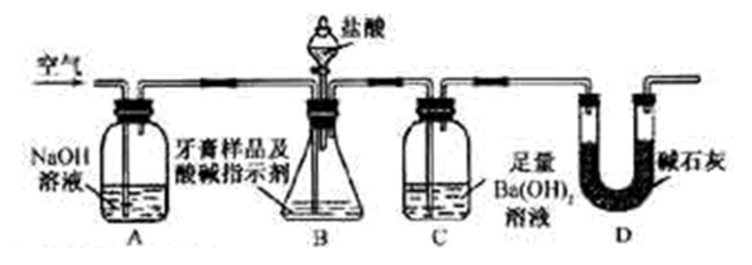
利用下图所示装置(图中夹持仪器略去)进行实验，充分反应后，测定C中生成的BaCO₃沉淀质量，以确定碳酸钙的质量分数。

Slide 4
依据实验过程回答下列问题：
(1)实验过程中需持续缓缓通入空气，其作用除了可搅拌B、C中的反应物外，还有：________。
(2)C中反应生成BaCO₃的化学方程式是__________________。
(3)下列各项措施中，不能提高测定准确度的是_________(填标号)。
a.在加入盐酸之前，应排净装置内的CO₂气体
b.滴加盐酸不宜过快
c.在A～B之间增添盛有浓硫酸的洗气装置
d.在B～C之间增添盛有饱和碳酸氢钠溶液的洗气装置

Slide 5
(4)实验中准确称取8.00 g样品三份，进行三次测定，测得BaCO₃平均质量为3.94 g。则样品中碳酸钙的质量分数为__________。
(5)有人认为不必测定C中生成的BaCO₃质量，只要测定装置C在吸收CO₂前后的质量差，一样可以确定碳酸钙的质量分数。实验证明按此方法测定的结果明显偏高，原因是______。

Slide 6
【解析】(1)反应后由于装置内会残留CO₂，会使测量结果偏低，所以持续通入空气的目的之一是把生成的CO₂全部排入C中，使之完全被Ba(OH)₂溶液吸收，减少实验误差。
(2)C中的反应化学方程式为：CO₂+Ba(OH)₂====BaCO₃↓+H₂O

Slide 7
(3)加入盐酸产生CO₂前，装置内空气中有少量的CO₂的存在，会使测量结果偏高，所以必须先将装置内的CO₂排尽才能加入盐酸；若加入盐酸速率过快，则产生CO₂的速率也会过快，CO₂不容易被Ba(OH)₂溶液完全吸收，会使测量结果偏低，所以加入盐酸速率不能太快；水蒸气不会对产生的BaCO₃的量产生影响，所以没有必要除去；若在B～C之间增添盛有饱和碳酸氢钠溶液的洗气瓶，则挥发出的HCl气体能够和NaHCO₃反应产生CO₂，会使测量结果偏高。

Slide 8
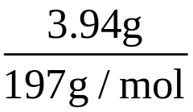
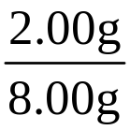
(4)根据碳元素守恒可知，n(BaCO₃)＝n(CaCO₃)＝
＝0.02mol，
m(CaCO₃)＝0.02mol×100g/mol＝2.00g，w(CaCO₃)＝
×100％＝25％。
(5)若测定C装置吸收CO₂前后的质量差，则由于水蒸气和HCl气体的存在，都会使溶液的质量增大，测量结果偏高。

Slide 9
答案: (1)把生成的CO₂全部排入C中，使之完全被Ba(OH)₂溶液吸收
(2)CO₂+Ba(OH)₂====BaCO₃↓+H₂O (3)c、d (4)25%
(5)B中的水蒸气、氯化氢气体等进入装置C中(或其他合理答案)

Slide 10
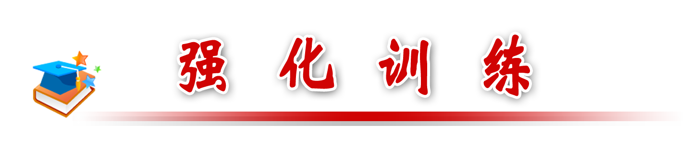
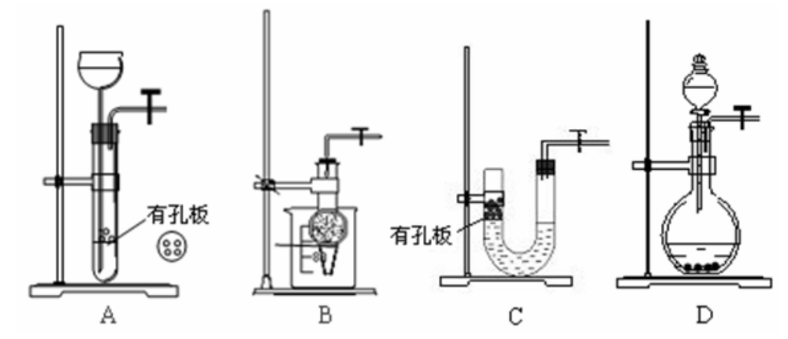
1.(双选)以下制备二氧化碳气体的发生装置中，具有“随开随用，随关随停”功能的是( )

Slide 11
【解析】选AB。当关闭止水夹时，气体不能逸出，越积越多，使装置内的压强增大，在压强的作用下固体和液体分离，脱离接触，从而使反应停止，A和B符合。C装置，当关闭止水夹时，固体和液体不能脱离接触，反应不能停止，当压强达到一定程度时，有可能将活塞压出，发生危险，C选项不符合；D装置，当关闭止水夹时，因为分液漏斗和液面不接触，所以不可能使固体和液体脱离接触，不能达到随开随停功能，D选项不符合。

Slide 12
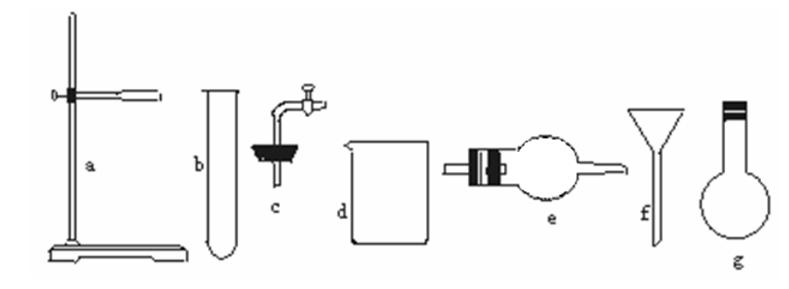
2.(1)在没有现成的CO₂气体发生器的情况下，请你选用图中的部分仪器，装配成一个简易的、能随用随停的CO₂气体发生装置．应选用的仪器是__________(填编号)。
(2)若用上述装置制取CO₂气体，而实验室只有稀硫酸、浓硝酸、水、块状纯碱、块状石灰石，比较合理的方案应选用的药品是_________
_________________________。

Slide 13
【解析】解答第(1)题时，不妨画出草图(或简笔画)，看能否具有启普发生器的优点．(2)在启普发生器(或类似启普发生器)中应选用不溶于水的块状石灰石，而稀硫酸与石灰石作用生成CaSO₄微溶于水，会阻碍反应的进行，故应选用浓硝酸，考虑到浓硝酸易挥发会使制得的CO₂不纯，所以应选用水稀释浓硝酸．
答案：(1)a、c、d、e
(2)浓硝酸、水、块状石灰石

Slide 14
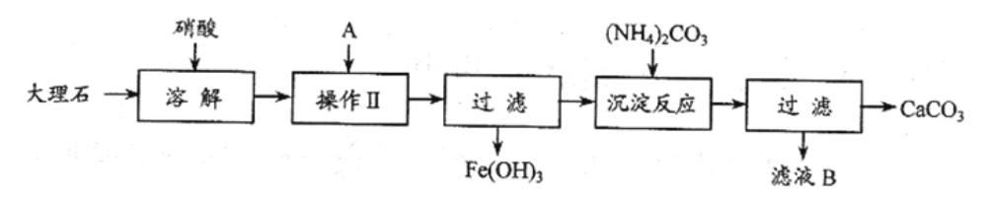
3.实验室用大理石等原料制取安全无毒的杀菌剂过氧化钙。大理石的主要杂质是氧化铁，以下是提纯大理石的实验步骤：
（1）溶解大理石时，用硝酸而不同硫酸的原因是_______。
（2）操作Ⅱ的目的是______________，溶液A（溶质是共价化合物）是___________。
（3）写出检验滤液中是否含铁离子方程式：___________。

Slide 15
（4）写出加入碳酸铵所发生反应的离子方程式：________。
写出滤液B的一种用途：_________________________
（5）CaO₂中一般含CaO。试按下列提示完成CaO₂含量分析的实验设计。
试剂：氢氧化钠标准溶液、盐酸标准溶液、酚酞 仪器：电子天平、锥形瓶、滴定管

Slide 16
实验步骤：
①_______；②加入_________________；③加入酚酞，用氢氧化钠标准溶液滴定。
（6）若理论上滴定时耗用标准溶液20.00mL恰好完全反应，实际操作中过量半滴（1mL溶液为25滴），则相对误差为_________。

Slide 17
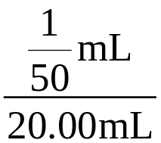
【解析】(2)大理石溶于硝酸后生成Ca(NO₃)₂、Fe(NO₃)₃，可
通过向溶液中加CaCO₃或氨水的方法调节pH，使Fe³⁺以Fe(OH)₃
的形式除去[Fe(OH)₃在弱酸性环境下就能沉淀]，由于溶液A的
溶质是共价化合物，所以A应为氨水。(4)滤液B的溶质是NH₄NO₃，
可以用作化肥。
(6)半滴的体积为1/50mL，则相对误差为 ×100%=0.1%。

Slide 18

答案：（1）硫酸钙微溶于水
（2）除去溶液中Fe³⁺ 氨水
（3）取少量滤液，向其中加入KSCN溶液，溶液不变红色，说明滤液中不含Fe³⁺；
或取少量滤液，向其中加入KSCN溶液，溶液变红色，说明滤液中含Fe³⁺
（4）Ca²⁺+ ====CaCO₃↓ 作化肥（合理即给分）
（5）称量 过量的标准盐酸
（6）0.1%

